Slide 1
الاختناق

Slide 2
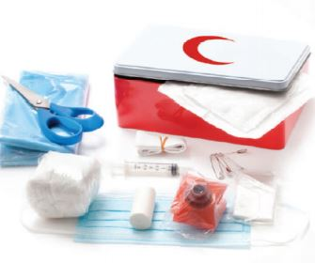
الاختناق :
الوحدة
3
أ
انسداد مجرى التنفس بتأثير جسم غريب
الأمن و السلامة
الاختناق

Slide 3
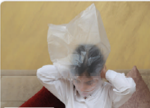
الجواب
حتى لا يتمكن الأطفال من تغليف رأسهم مثلا به فيؤدي إلى اختناقهم
1
كيف تكون الأكياس خطرة على الأطفال عند اللعب ؟
ممممالففضيال

Slide 4
تجدنا في جوجل

Slide 5
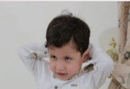
الجواب
إذا تعلق بها الأطفال في محاولة منهم للتععلق بالستارة فإما أن تؤذى أيديهم أو أن يقوموا بلفها حول رقابهم مما يؤدي إلى اختناقهم
2
متى تكون الخطوط المتدلية من الستائر مصدرا للخطر ؟
ممممالففضيال

Slide 6
الجواب
ربما يصاب بالاختناق بعد أن يعلق الطعام بفمه
3
ما الذي يمكن حدوثه لهذا الصغير لو ترك بدون مراقبة ؟
ممممالففضيال

Slide 7
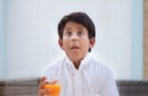
الجواب
ربما يصاب بالاختناق نتيجة لعدم تناول الطعام بهدوء و مضغ الطعام جيدا قبل ابتلاعه يساعد في الهضم الجيد أم غير ذلك فيؤذي المعدة أيضا
4
ماذا يحدث عندما تأكل بهذه الطريقة ؟
ممممالففضيال

Slide 8
الجواب
إطالة مدة الغطس تحت الماء
التواجد في مكان ليس فيه تجديد للهواء مع وجود نباتات به
5
هاتي أسبابا أخرى للاختناق
ممممالففضيال

Slide 9
إسعاف حالات الاختناق عند الصغار :
الوحدة
3
الأمن و السلامة
الاختناق

Slide 10
إسعاف حالات الاختناق عند الكبار :
الوحدة
3
الأمن و السلامة
الاختناق

Slide 11
إسعاف حالات الاختناق عند الرضع :
الوحدة
3
الأمن و السلامة
الاختناق

Slide 12
انتهى الدرس

